Slide 1
স্বাগত...

Slide 2
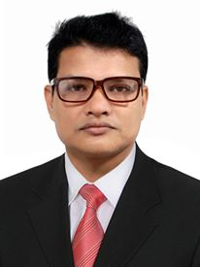
পরিচিতি-
মোঃ কবির উদ্দিন
সহকারি শিক্ষক
মানিকগঞ্জ সপ্রাবি
কানাইঘাট, সিলেট
মোবাই০১৭২৭৬২৫২৬০
শ্রেণি-৪র্থ, বিষয়-বাংলা
পাঠ-১০ ( মোবাইল ফোন )
সময়-৪৫ মিনিট
তারিখ-২০/০৮/২০২০

Slide 3
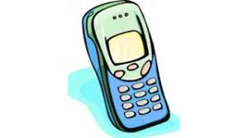
পূর্বজ্ঞান যাচাই-
ছবিতে কি দেখছ?

Slide 4
শিখনফল-
শোনা-৩.১.১.- নির্ধারিত বিষয়ে বর্ণনা শোনে বুঝতে পারবে।
বলা-২.৫.২.-বিভিন্ন বিষয় বর্ণনা করতে পারবে।
পড়া-২.৫.৪.- বর্ণনা পড়ে ভাব বুঝতে পারবে।
লেখা-৩.২.১.- সহজ বিষয়ে অনুচ্ছেদ লিখতে পারবে।

Slide 5
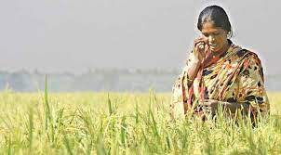
মোবাইল ফোনের সবচেয়ে বড় সুবিধা হলো অন্যের সাথে কথা বলা যায়।

Slide 6
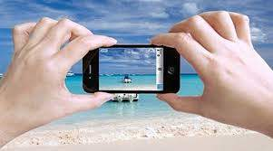
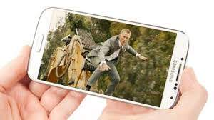
ইন্টারনেট সংযোগ মোবাইলের সুবিধা-
ছবি তোলা যায়
সিনেমা দেখা যায়

Slide 7
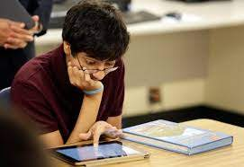
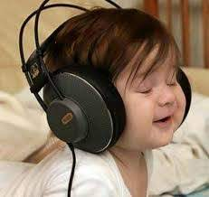
ইন্টারনেট সংযোগ মোবাইলের সুবিধা-
বই পড়া যায়
গান শোনা যায়

Slide 8
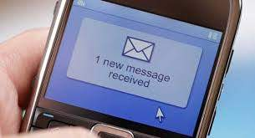
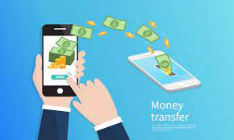
ইন্টারনেট সংযোগ মোবাইলের সুবিধা-
এসএমএস পাঠানো যায়
টাকা পাঠানো যায়

Slide 9
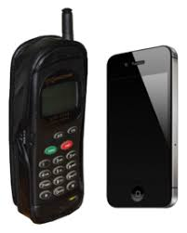
কেউ একজন মোবাইল আবিষ্কার করেননি।
২য় বিশ্বযুদ্ধের পর মোবাইল উদ্ভাবনের কাজ শরু হয়। তারপর কালে-কালে মোবাইলের পরিবর্তন ও উন্নয়ন হয়।

Slide 10
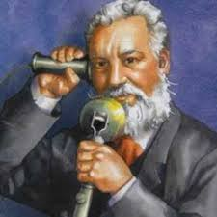
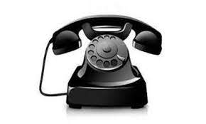
আমেরিকার বিখ্যাত বিজ্ঞানী আলেকজান্ডার গ্রাহাম বেল টেলিফোন আবিষ্কার করেন। ১৮৭৬ সালের ১০ই মার্চ তিনি তার সহকারি টমাস অগাস্টন ওয়াটসনের সাথে প্রথম টেলিফোন কল করেন।

Slide 11
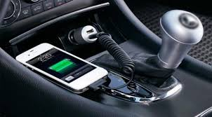
প্রথমে সীমিত আকারে মোবাইল ফোন ব্যবহার শুরু হয় সেন্ট লুই শহরে ১৯৪৭ সালে। ধাপে ধাপে এর উন্নতি ঘটে। ১৯৬৪ সালের দিকে শুধু গাড়িতে মোবাইল ফোন থাকত। যার ওজন ছিল প্রায় এক কেজি।

Slide 12
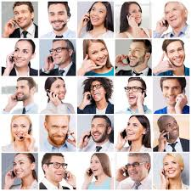
১৯৭১ সালে ফিনল্যান্ডে সকল মানুষের জন্য মোবাইল ফোন ব্যবহার শুরু হয়।

Slide 13
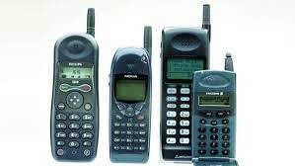
১৯৭২ সালে মার্টিন কুপার হাতে ধরা ছোট সেট তৈরি করেন।

Slide 14
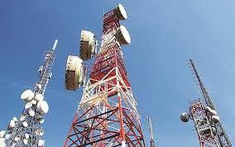
মোবাইলের নেটওয়ার্ক সংযোগের জন্য স্থানে স্থানে স্থাপন করা হয় মোবাইল টাওয়ার।

Slide 15
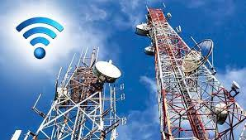
এক টাওয়ারের সাথে আরেক টাওয়ারের নেটওয়ার্ক সংযোগ থাকে।

Slide 16
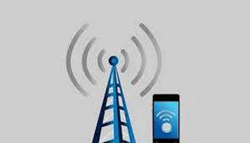
টাওয়ার থেকে হয় মোবাইলের সাথে নেটওয়ার্ক সংযোগ

Slide 17
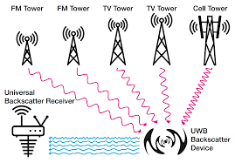
ফোনে কল করলে টাওয়ারই খোঁজে দেয় তরংগের মাধ্যমে অন্য ফোনের অবস্থান।

Slide 18
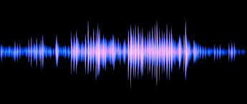
গ্রাহকের ফোনসেট বেতার তরংগকে কথা বা আওয়াজে রূপান্তরিত করে।

Slide 19
পাঠ্য বইয়ের ৪১ পৃষ্ঠা বাহির কর।

Slide 20
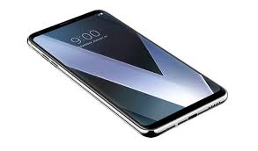
মোবাইল ফোনের ৫টি ব্যবহার লিখ।

Slide 21
বাড়ির কাজ-
মোবাইল ফোন পাঠের ৪০ নাম্বার পৃষ্ঠার লেখা গুলো খাতায় লিখে আনবে।

